Slide 1
развитие фонематического восприятия у старших дошкольников с онр посредством дидактических игр и пособий
Учитель-логопед
Шелудякова Ольга Викторовна
МБДОУ № 26 «Колосок» комбинированного вида
Ростовская обл. Октябрьский район

Slide 2
Фонематическое восприятие – способность к восприятию звуковой стороны речи, фонем, умение различать звуки речи и их последовательность в словах
Педагогу необходимо проводить нацеленную работу по формированию
фонематического восприятия, ее результат будет зависеть от:
Правильного выбора методических приемов, способных привлечь и удержать внимание, заинтересовать ребенка, постепенно создавать положительное эмоциональное отношение к предлагаемой деятельности;
Педагог должен помнить о возрастных особенностях детей: основной вид деятельности ребенка 5–6 лет – игра, поэтому целесообразно применение дидактической игры, как формы обучающего воздействия на ребенка .
Дидактические игры и пособия, представленные в презентации, в течение ряда лет успешно применяются в работе по формированию фонематического восприятия у старших дошкольников с ОНР. Они многофункциональны, их использование зависит от задач логопеда на конкретном занятии. Используются для индивидуальной работы и для работы с подгруппой детей.
Сформированное фонематическое восприятие – залог четкого звукопроизношения, основа овладения грамматическим строем языка, успешного освоения грамоты и письма

Slide 3
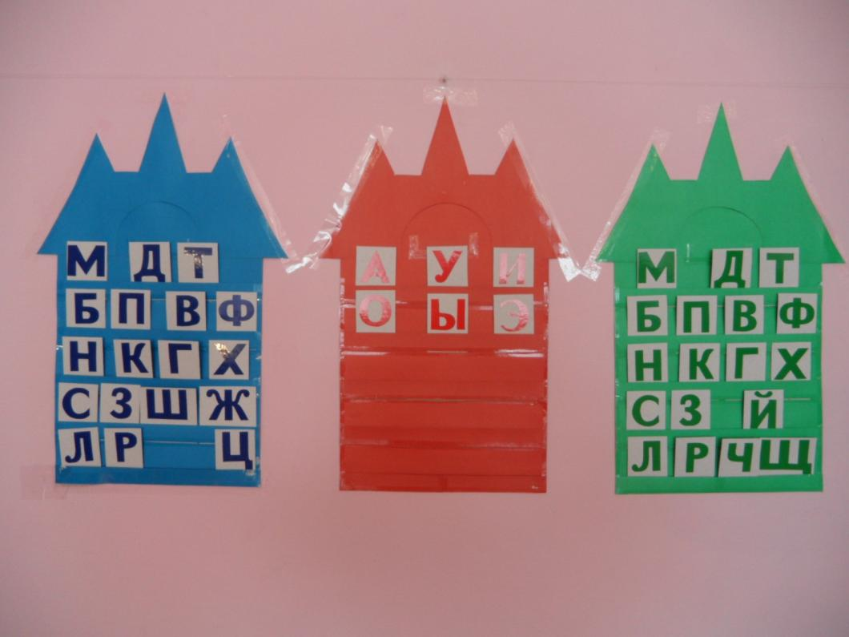
Дидактическое пособие «Звуковые замки» помогает детям усвоить характеристики звуков: в синем замке живут согласные твердые звуки, в зеленом замке – согласные мягкие звуки, в красном – гласные звуки.

Slide 4
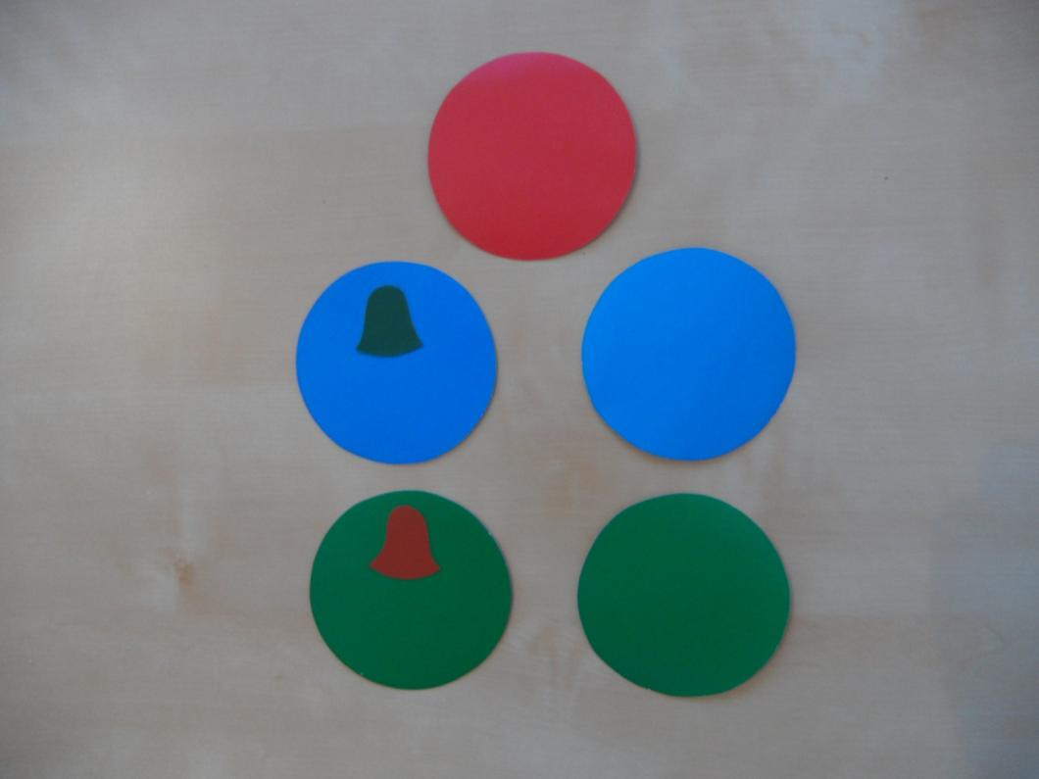
Символы звуков:
Красные кружки – гласные звуки;
Синие кружки – твердые звуки; зеленые – мягкие;
Кружки со звоночками – звонкие звуки, без звоночков – глухие

Slide 5
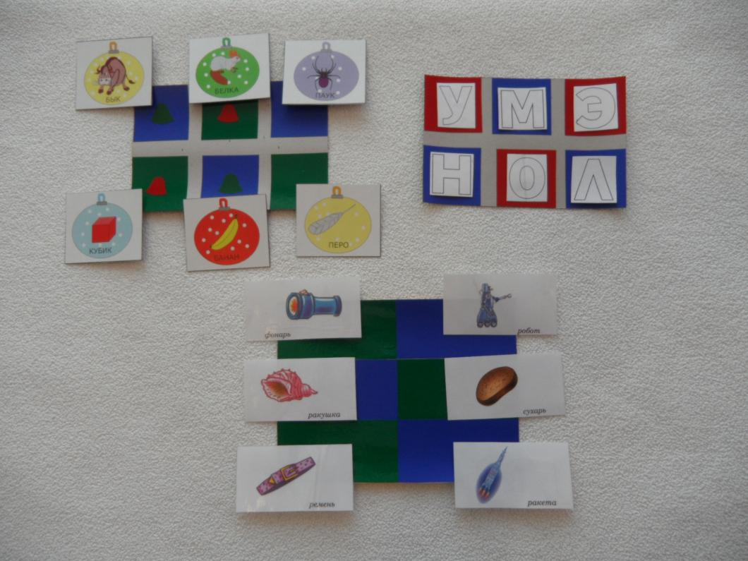
Усвоение характеристик звуков: согласный – гласный; глухой – звонкий; твердый – мягкий

Slide 6
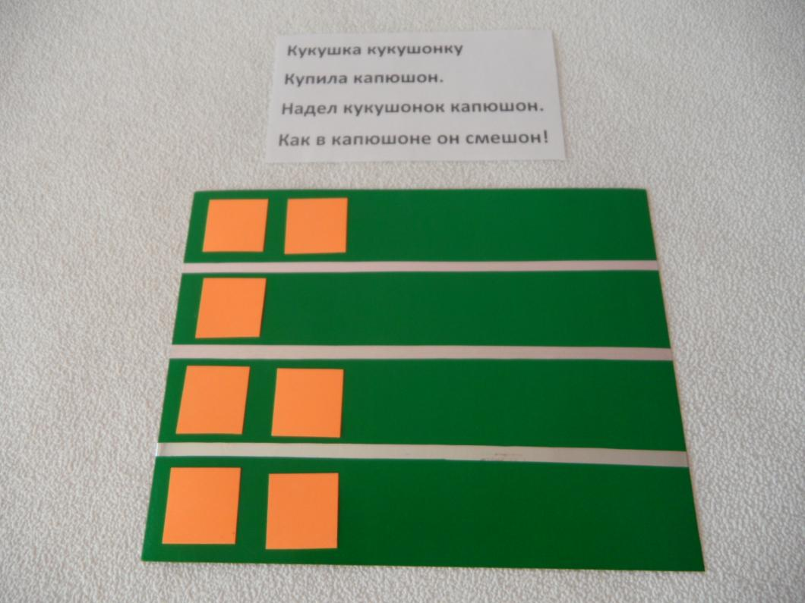
Дидактическое пособие «Четверостишие» цель: выделение заданного звука из ряда звуков, слогов, слов.
Дидактическая задача:
Логопед читает стихотворение, а дети называют звук, который слышали чаще других звуков. Затем в каждой строке отмечают оранжевым квадратом слово с заданным звуком.

Slide 7
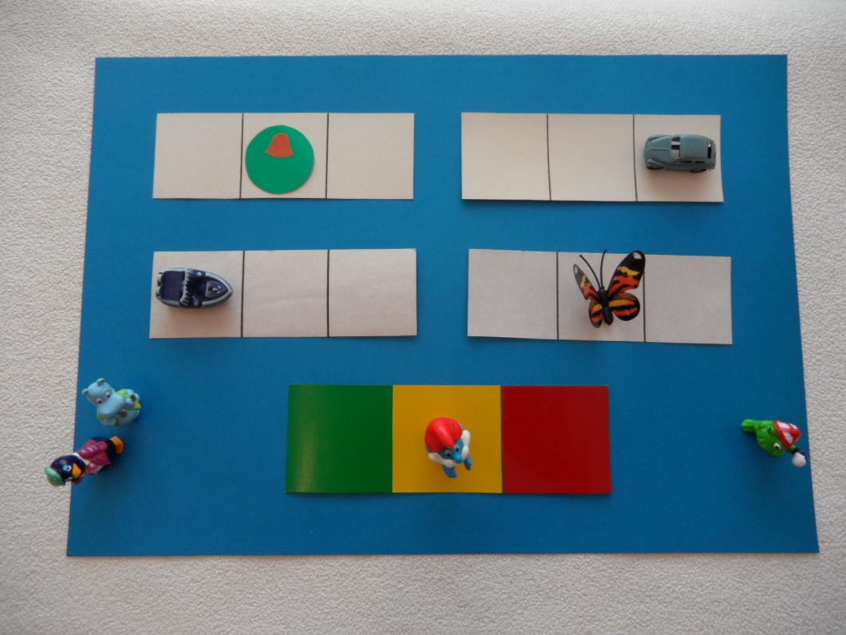
Раздаточный материал для определения места звука в слове
«Гномик», «Бабочка», «Светофор» …

Slide 8
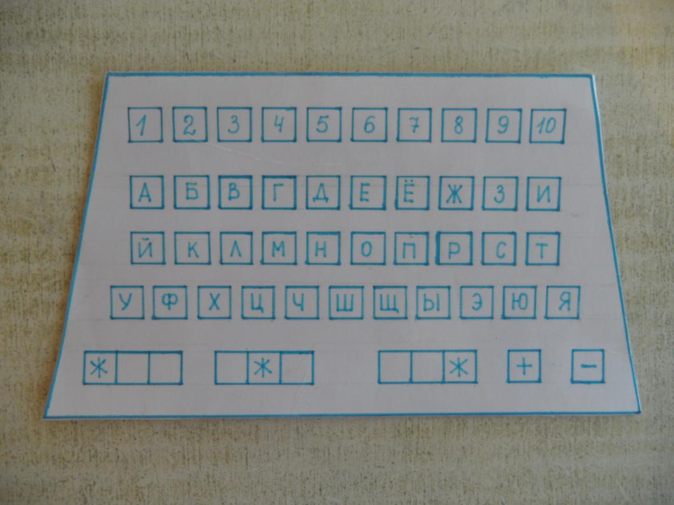
«Компьютер» служит не только развитию фонематического восприятия, но и развивает умение соотносить звук с его графическим изображением - буквой, учит ориентироваться на плоскости, формирует навыки составления слогов, развивает мелкую моторику

Slide 9
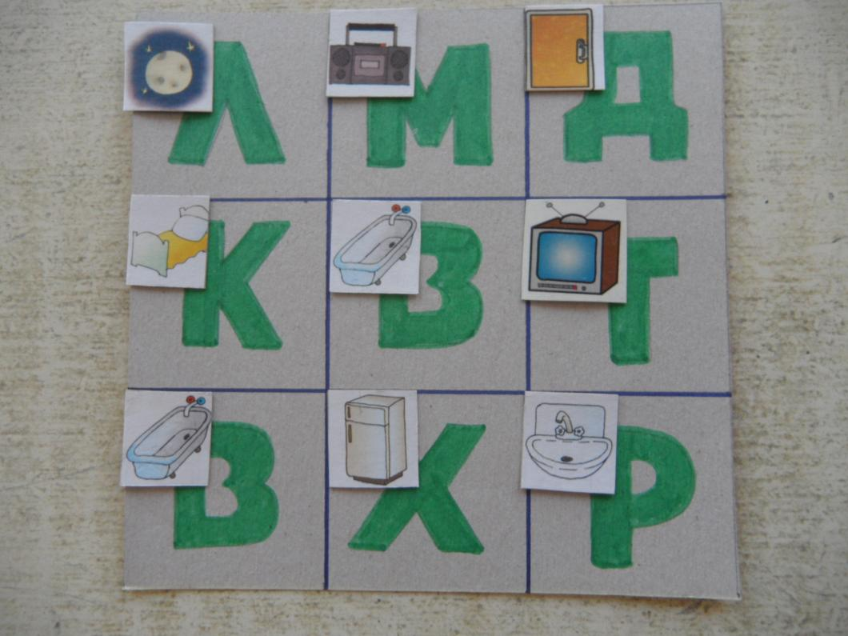
«Звуковое лото», «Звуковое домино» цель: определение заданного звука в слове (в различных позициях) и е соотношение с обозначающей его буквой; умение подбирать картинку (слово) с заданным звуком.

Slide 10
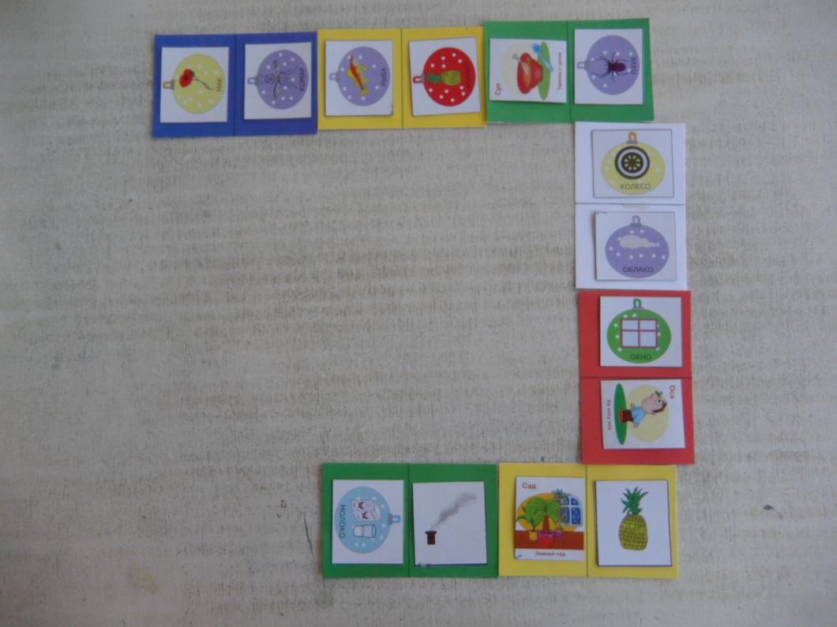
«Звуковое домино»

Slide 11
Дидактическое пособие «Мозаика»
Цель: выделение заданного звука в ряду слов; дифференциация звуков; формирование пространственных представлений, умения ориентироваться на плоскости; знакомство с графическим изображением звука – буквой
Описание пособия:
Игровое поле – картонные листы (А–4) с тридцатью пятью квадратами, кружки желтого цвета. Предварительно отрабатываются понятия «вправо», «влево», «вверх», «вниз», «клетка», «строка», их порядковые номера с помощью игры «Бабочка».
Логопед предлагает детям раскладывать желтые кружки, начиная с верхнего левого угла: сначала по первой строке, затем – по второй, по третьей и т. д. Ребенок выкладывает кружок в клетку, если слышит в слове заданный звук, если звука нет, кружок не кладется. Постепенно перед ребенком появляется изображение буквы, обозначающей данный звук.
Подбор лексического материала зависит от того, какая задача ставится на занятии, например, дифференциация звуков Ш – С:
Шапка – сумка – шуба – стол – шарф
Машина – сапоги – камыш – посуда – шаль
Крышка – собака – школа – каска – мишка
Шутка – сутки – крыша – крыса – опушка
Мышата – кошка – шило – штаны – мошка.
Пособие используется как на индивидуальном, так и на подгрупповом занятии.

Slide 12
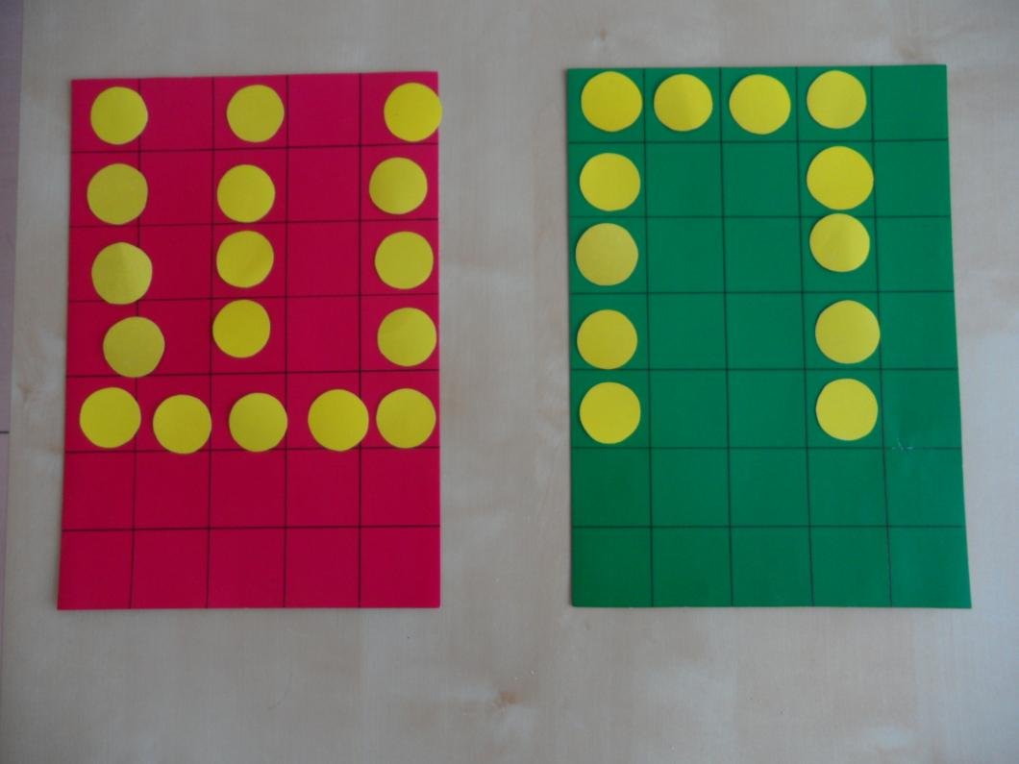

Slide 13
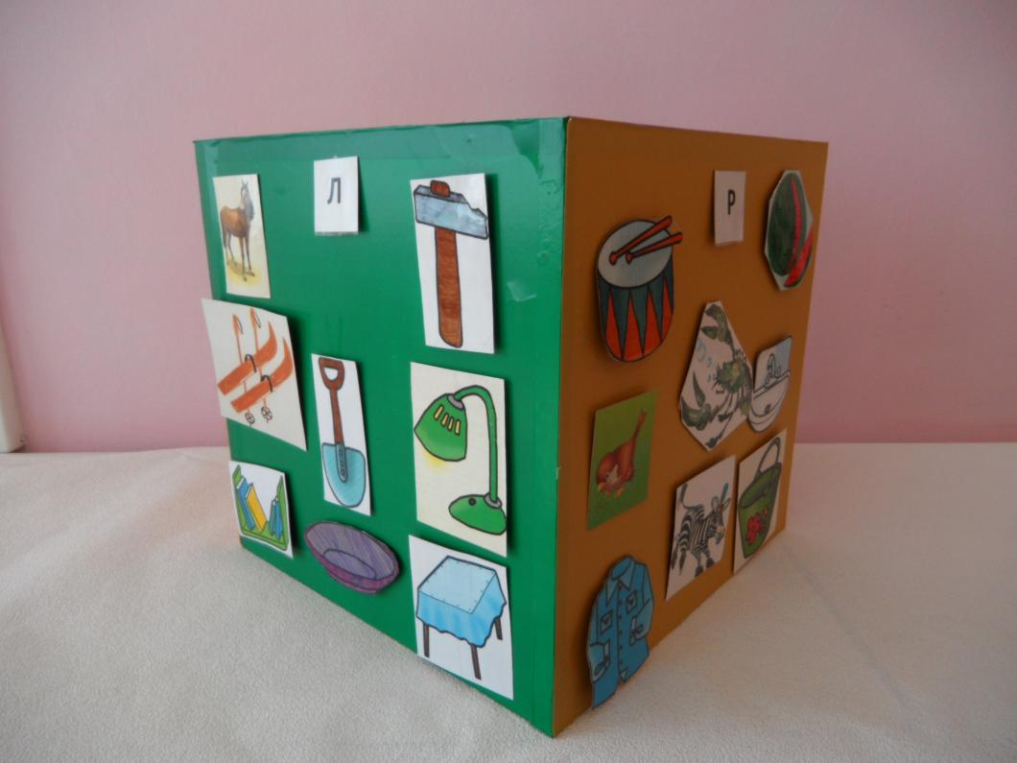
«Логопедический куб» цель: дифференциация различных групп звуков; автоматизация звуков в словах в разной позиции; развитие слуховой и зрительной памяти; формирование умения ориентироваться на плоскости.

Slide 14
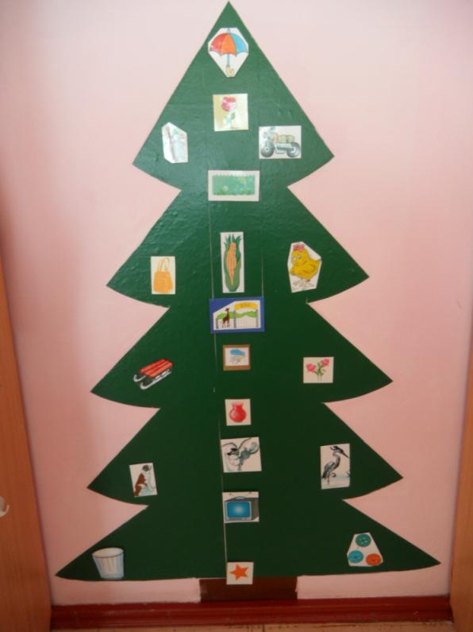
«Ёлочка»

Slide 15
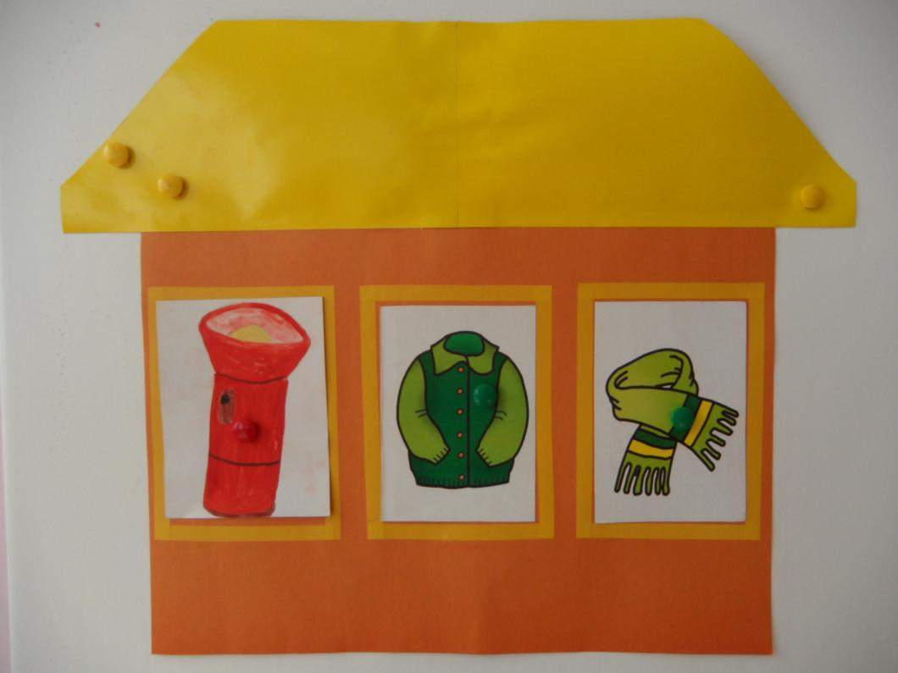
«Домик» цель: закрепление умения производить звуковой анализ слова: определение места звука в слове (начало, середина, конец); закрепление понятий «гласный звук», «согласный твердый звук», «согласный мягкий звук»; развитие слогового анализа и синтеза; развитие слуховой и зрительной памяти

Slide 16
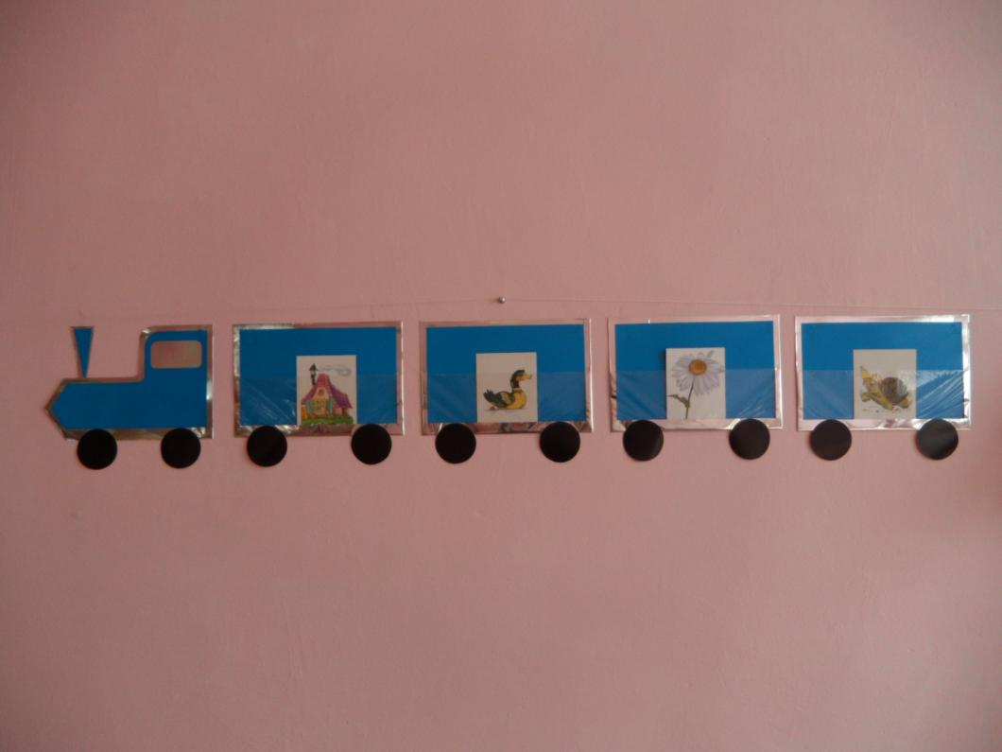
«Поезд», «Слоговое лото», «МАГАЗИН» цель: развитие навыков слогового анализа (умения делить слова на слоги, воспроизводить слова разного слогового состава); развитие фонематического восприятия, связной речи, мелкой моторики, внимания, памяти, зрительного восприятия

Slide 17
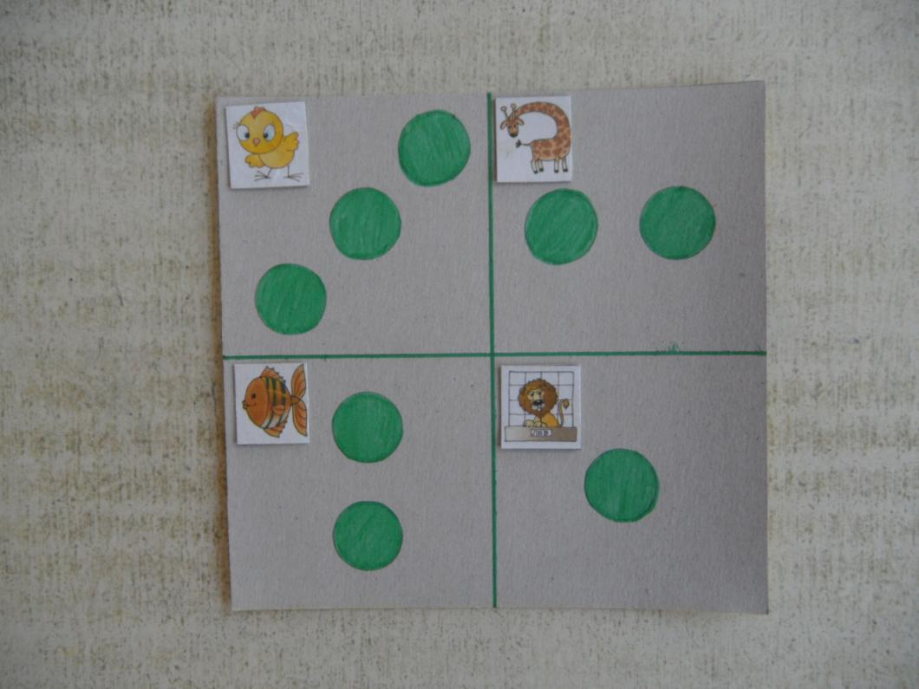

Slide 18
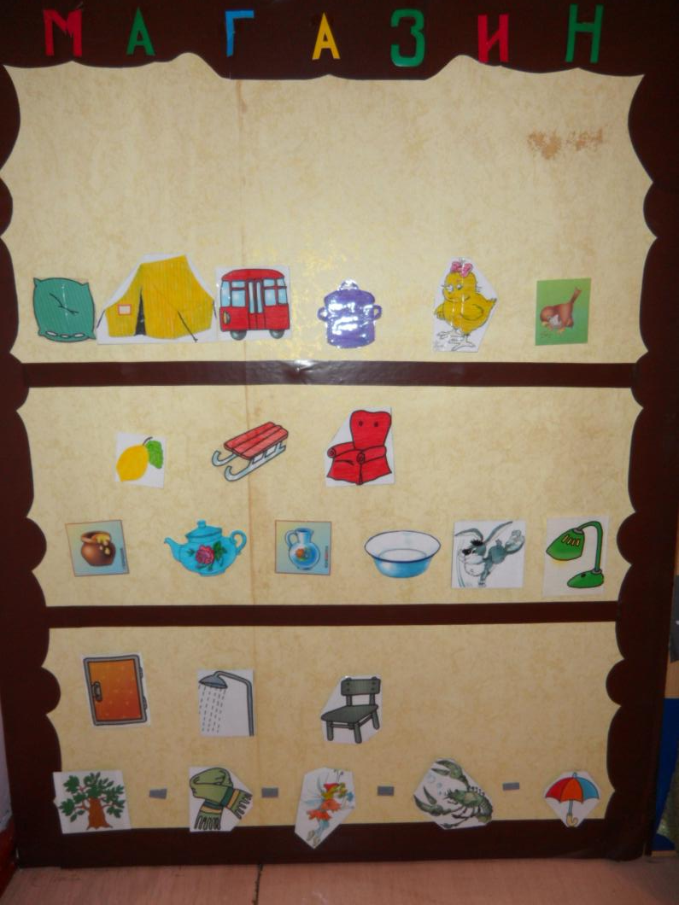

Slide 19
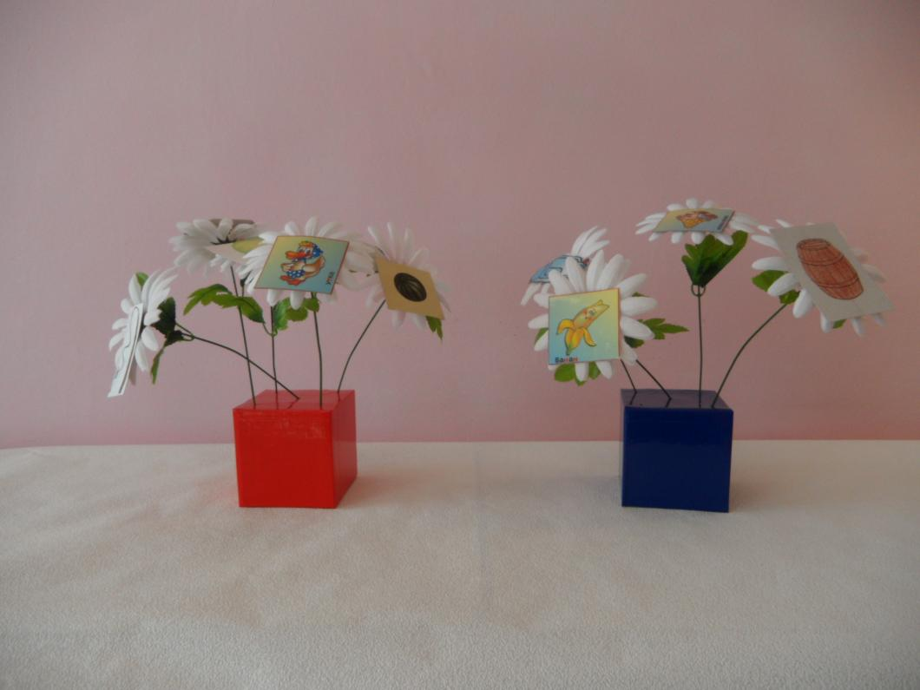
«Украсим клумбу цветами» цель: развитие умения дифференцировать звуки по их признакам: согласный – гласный; твердый – мягкий; глухой – звонкий.
Дети выбирают картинку с заданным звуком в названии, прикрепляют ее на цветок и «сажают» на соответствующую клумбу

Slide 20
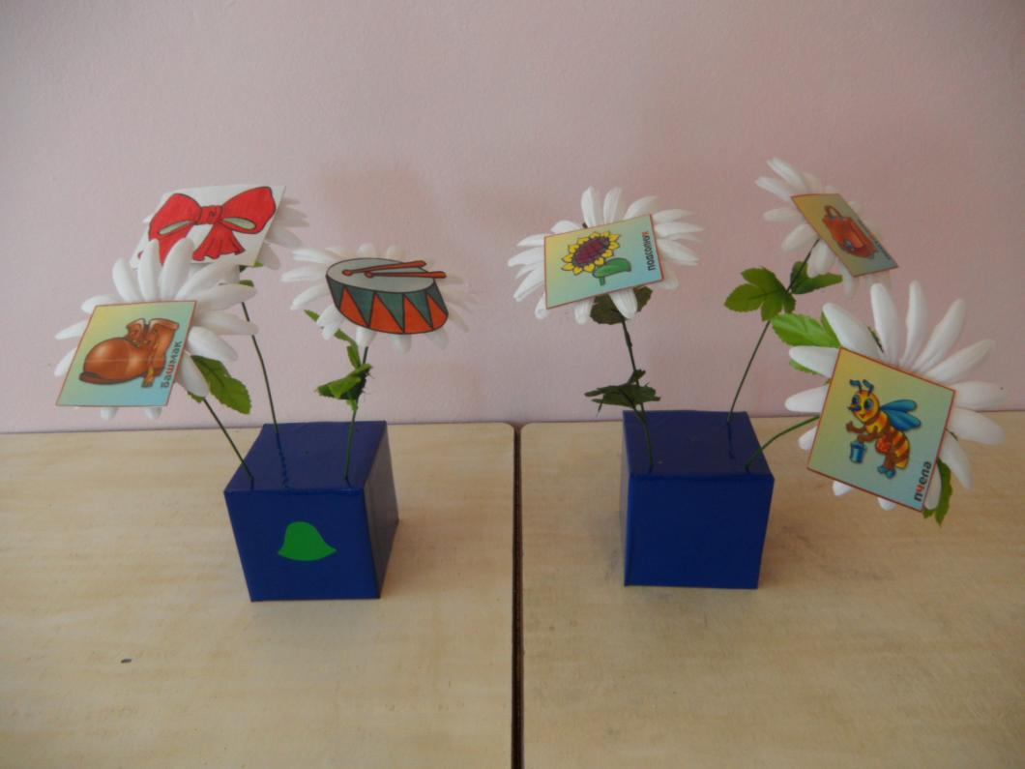

Slide 21
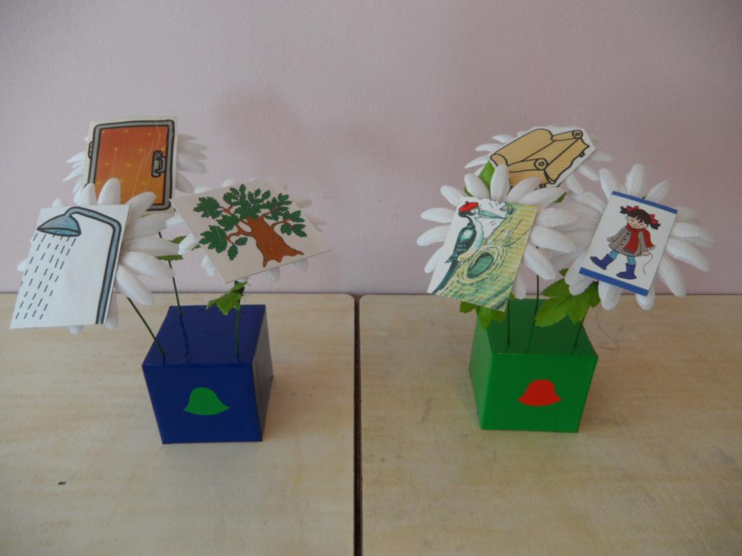

Slide 22
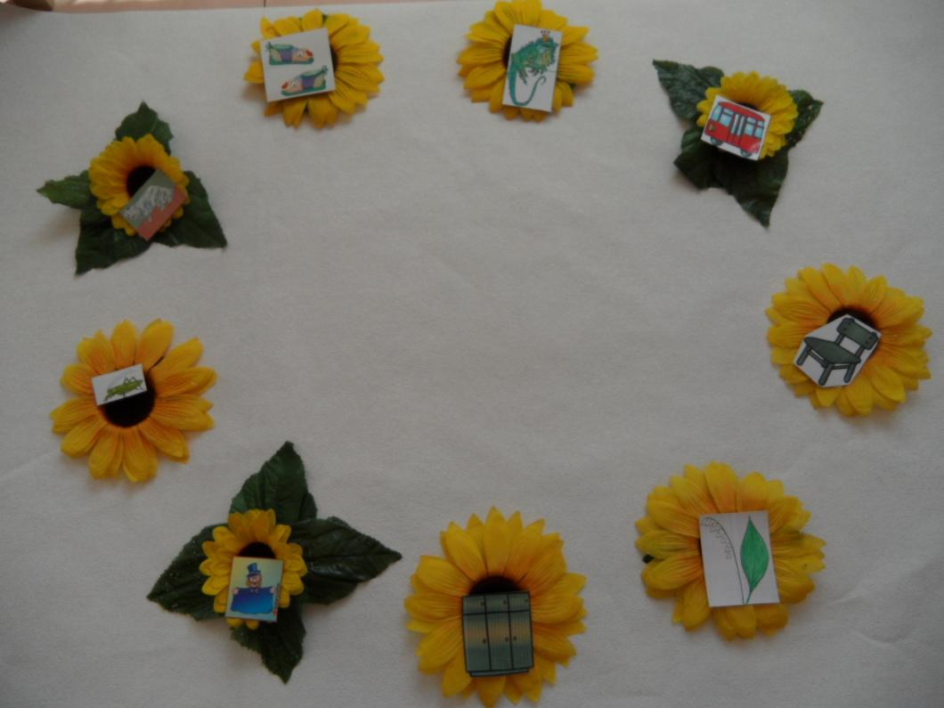
«Плетем венок» цель: обучение звуковому анализу: выделение первого и последнего звука в слове; развитие мелкой моторики.
Дидактическая задача:
Необходимо подбирает картинку с тем звуком в начале слова, на который заканчивается предыдущее, и прикрепляет ее к цветку, цветы выкладывают на ковре или столе в круг – получается венок.

Slide 23
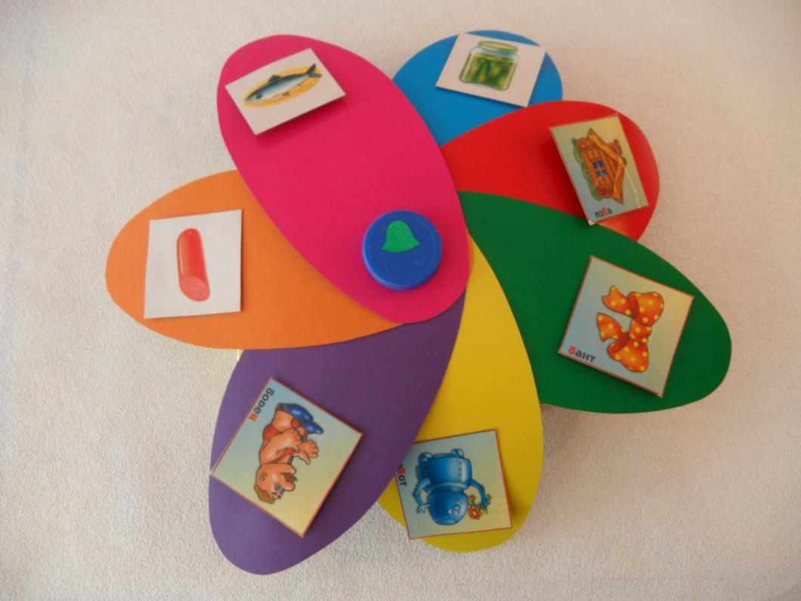
«Цветик-семицветик» цель: определять наличие заданного звука и его положение в слове; учить дифференцировать звуки в словах; развивать мелкую моторику.
Дидактическая задача:
Ребенок выбирает картинку с заданным звуком в названии, прикрепляет ее на лепесток, помещает его в середину будущего цветика-семицветика. Когда цветок собран, сверху прикручивает крыжечку с символом звука.

Slide 24
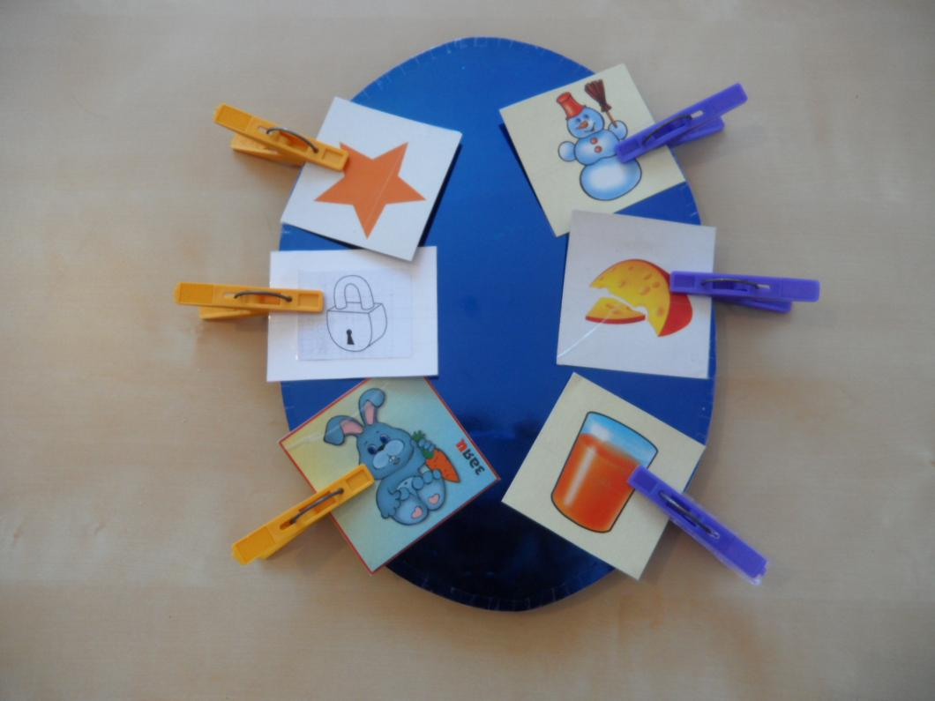
«Овал» цель: дифференциация ; развитие мелкой моторики.
Дидактическая задача:
Необходимо прикрепить к овалу с помощью прищепок картинки с одним заданным звуком; с двумя дифференцируемыми звуками – справа и слева.

Slide 25
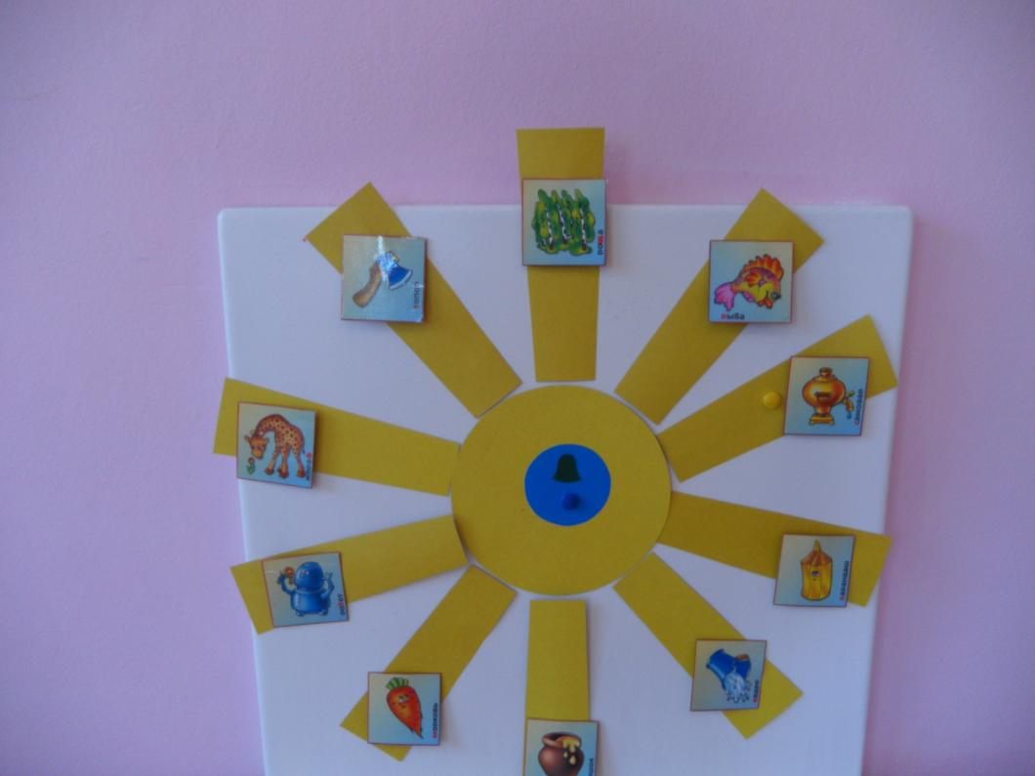
«Солнышко» цель: дифференциация звуков ; развитие мелкой моторики.
Дидактическая задача:
На магнитную доску прикрепляется солнышко с символом заданного звука, на каждый лучик - картинка с необходимым звуком в названии

Slide 26
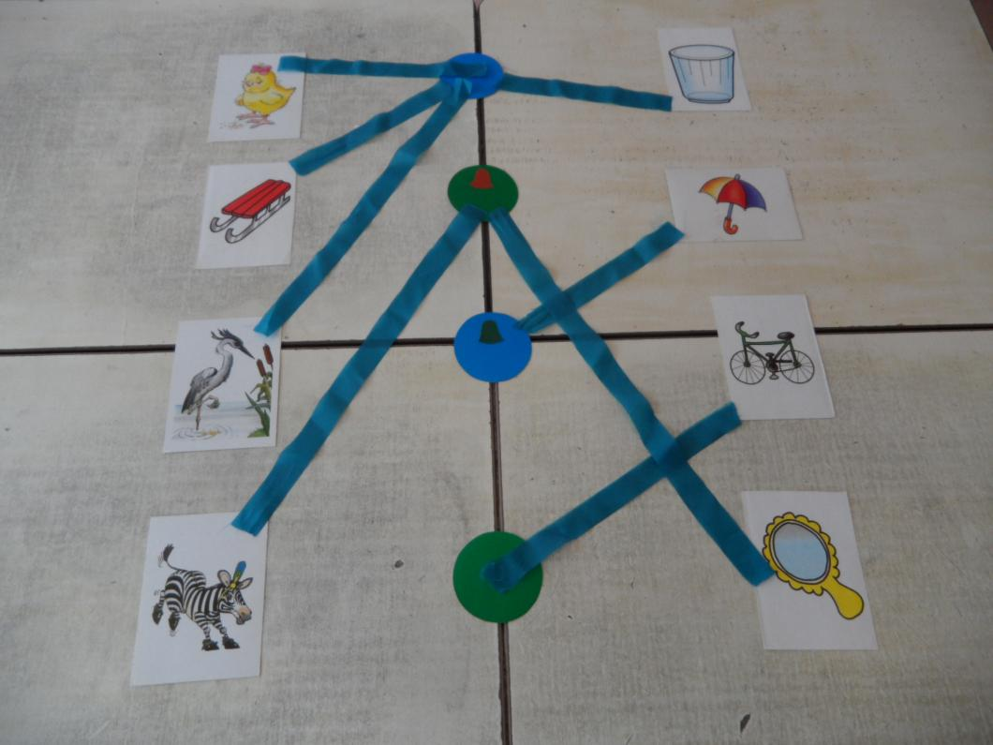
«Соедини лентами» цель: дифференциация звуков ; развитие мелкой моторики.
Дидактическая задача: дать характеристику заданного звука в слове и соединить картинку с соответствующим кружком.

Slide 27
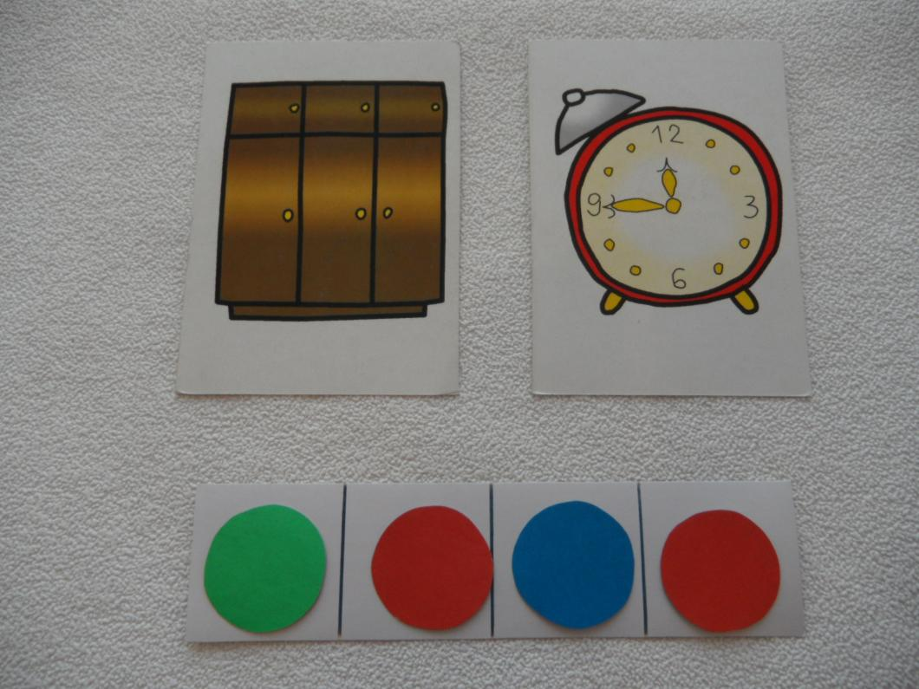
«Подбери схему к слову» цель: совершенствование навыка звукового анализа слов.
Дидактическая задача:
Детям предлагается составить звуковую схему слова с помощью кружков-обозначений и произвести ее звуковой анализ, включая определение последовательности и количества звуков в слове

Slide 28
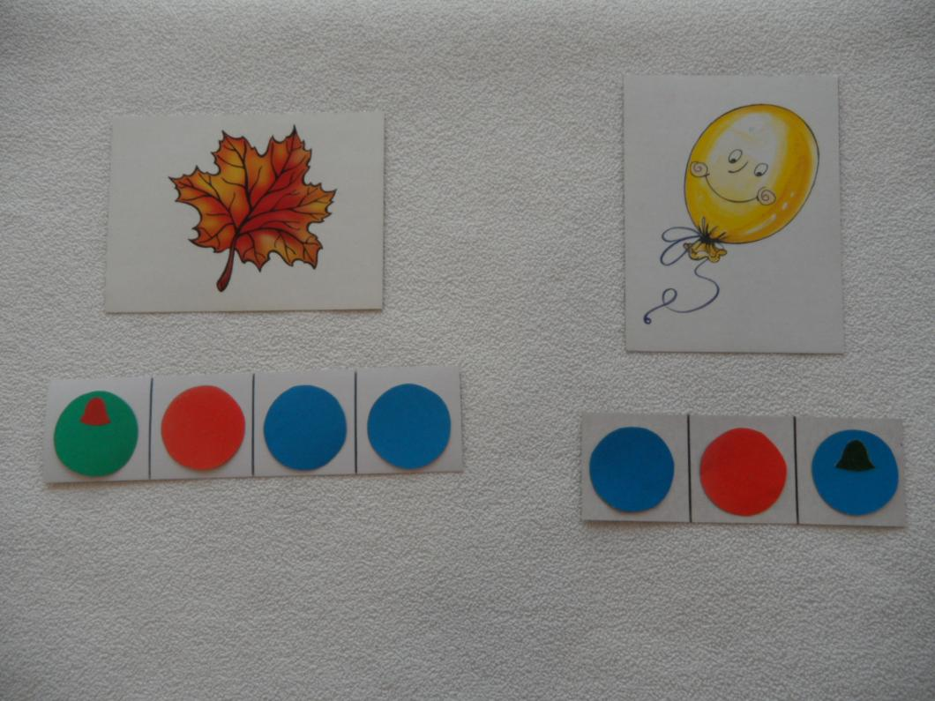
«Рассыпанные звуки» цель: совершенствование навыка звукового анализа слов.
Дидактическая задача: составление схемы слова из предложенных кружков-обозначений

Slide 29
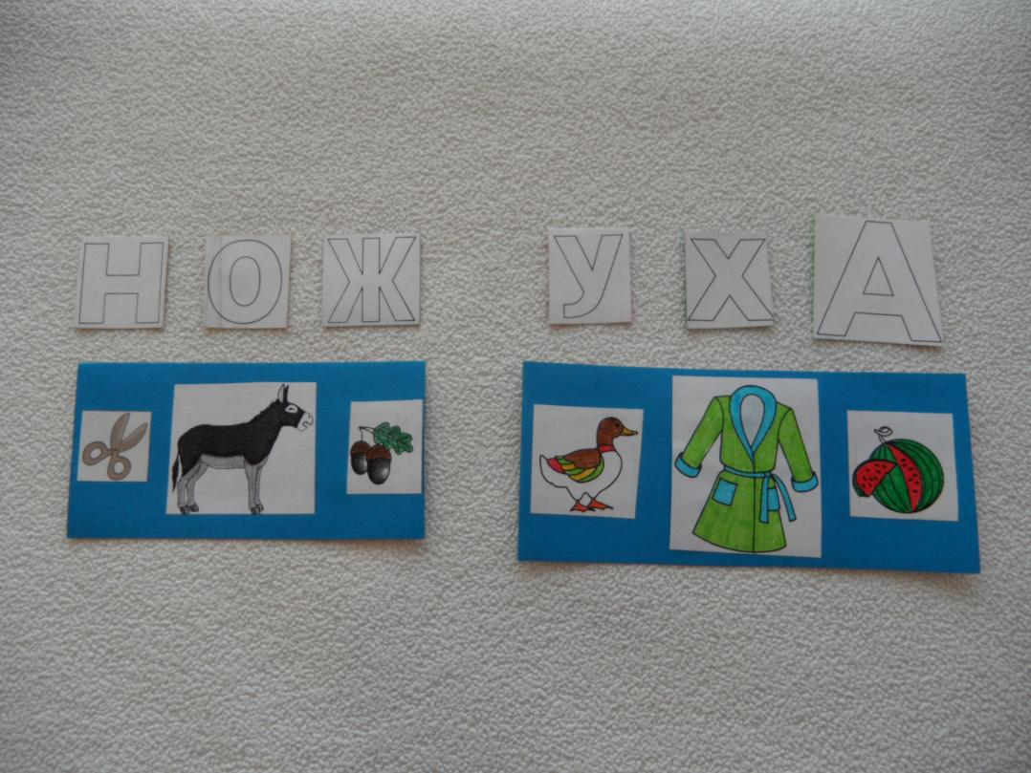
Дидактическое пособие «Составь слово по первым звукам» цель: развитие наиболее сложной формы фонематического анализа – фонематического синтеза.
Дидактическая задача: составить слово по первым звукам слов-названий предметных картинок. Когда задание выполнено, логопед предлагает назвать все гласные звуки в этом слове, а также определить количество слогов.

Slide 30
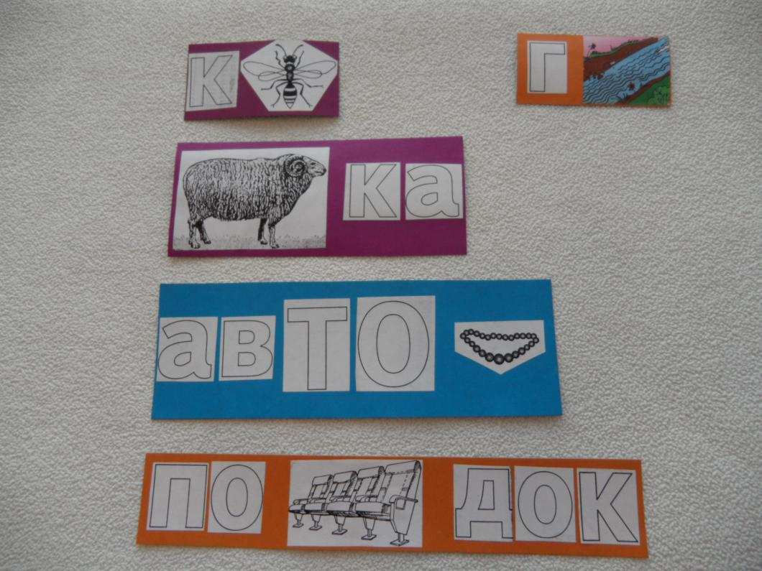
«Ребусы» цель: совершенствование навыка звукобуквенного синтеза слов

Slide 31
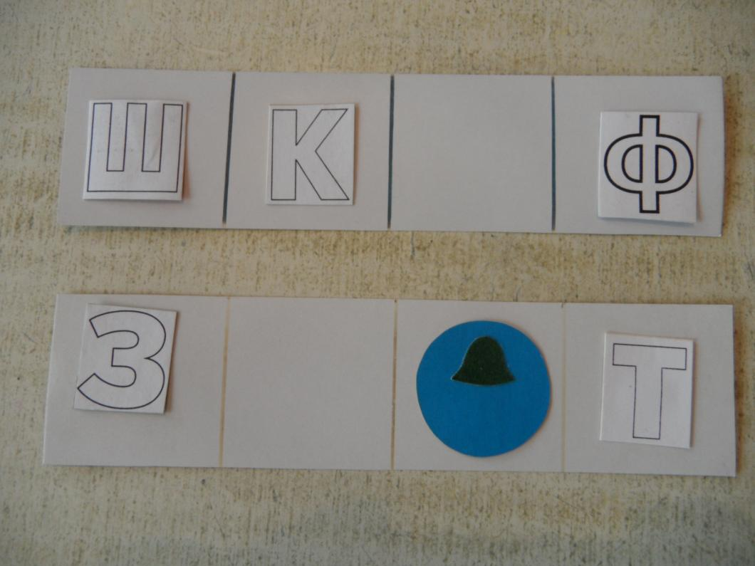
«СЛОВА-ШИФРОВКИ» цель: совершенствование навыков чтения, звукового и слогового анализа слов

Slide 32
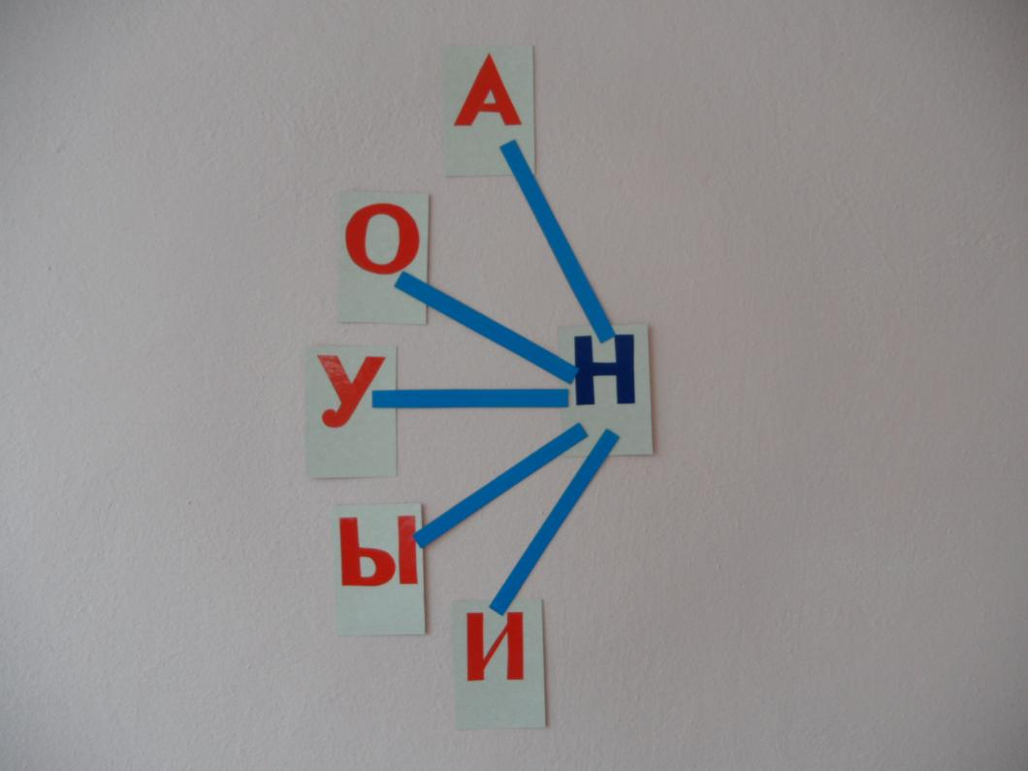
«что получится?»
Цель: учить называть буквы; учить составлять обратные и прямые слоги и слова

Slide 33
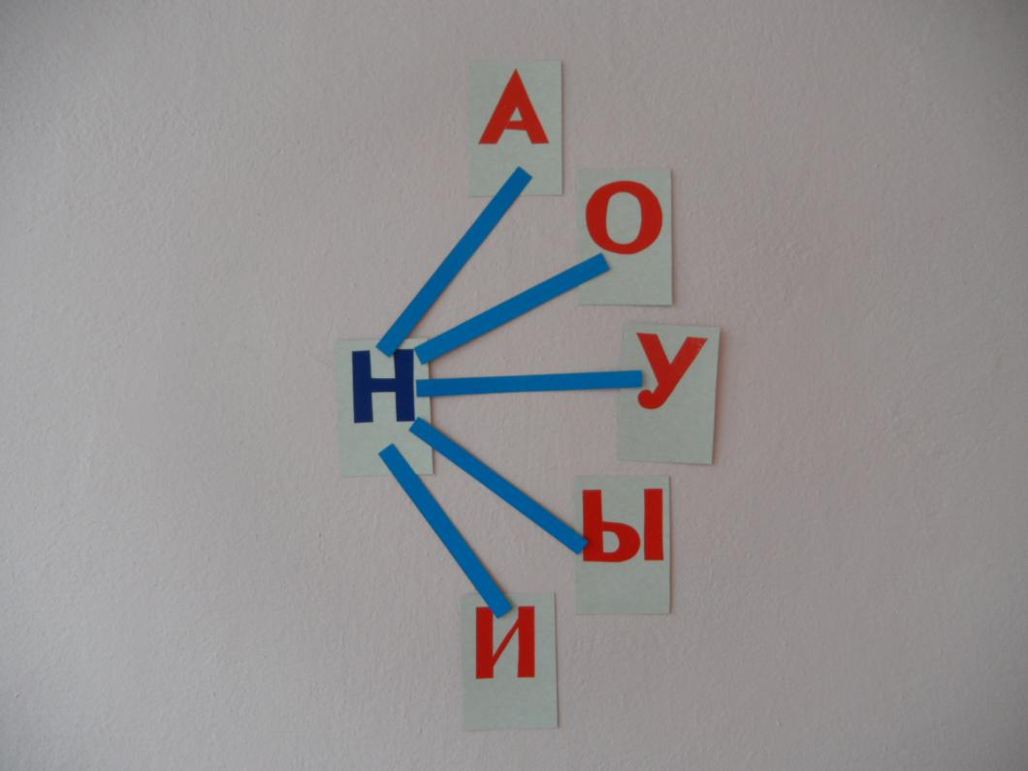

Slide 34
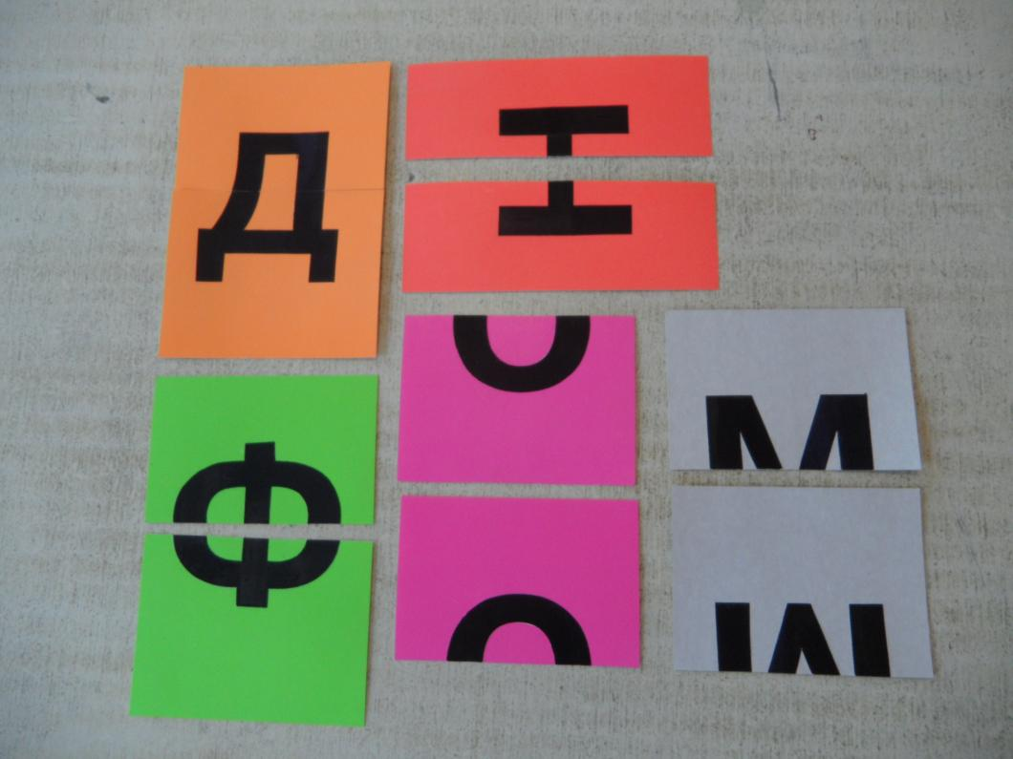
«СЛОЖИ БУКВУ»

Slide 35
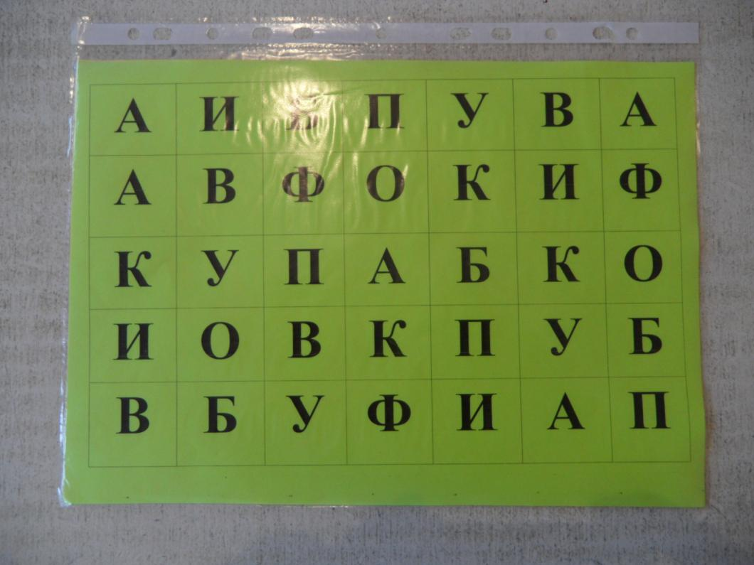
«ПОКАЖИ ВСЕ БУКВЫ А»

Slide 36
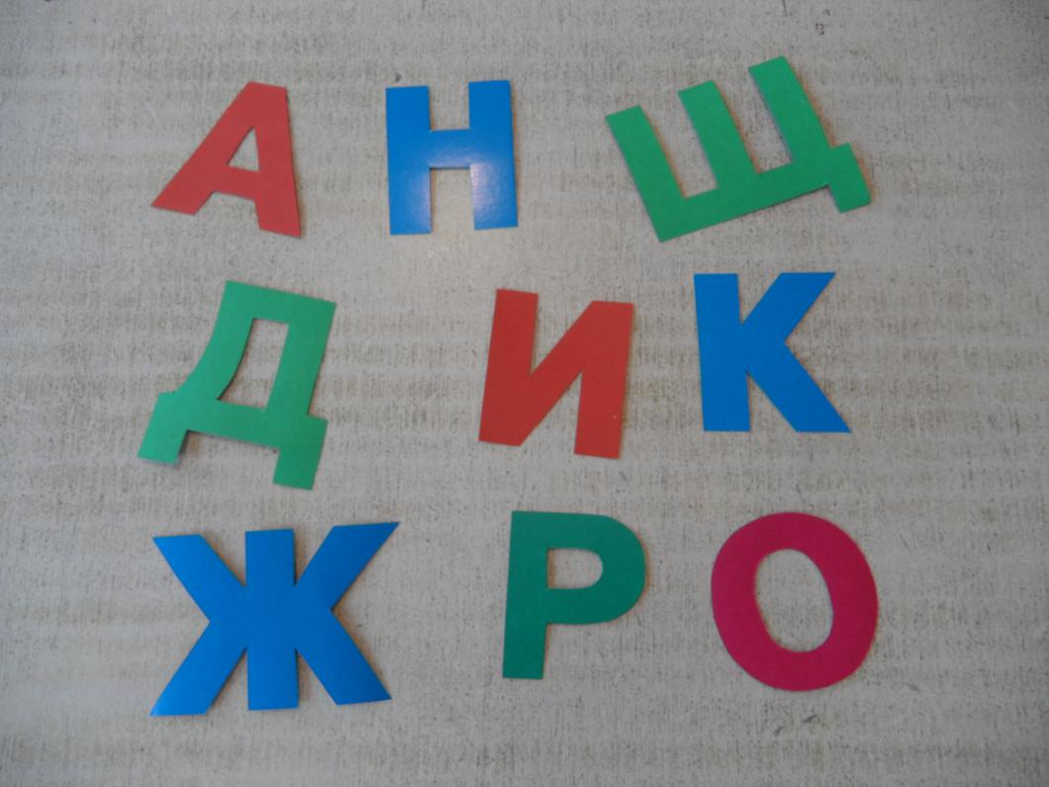
«ВЫБЕРИ БУКВЫ»

Slide 37
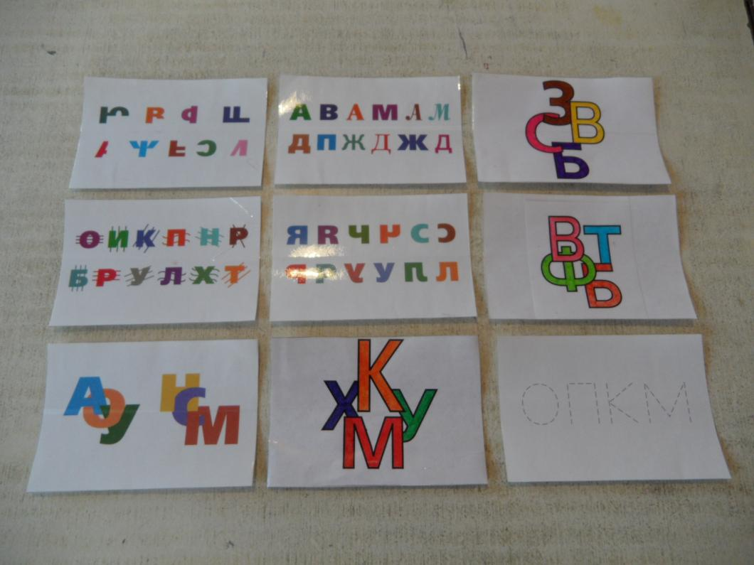
«НАЗОВИ БУКВЫ»

Slide 38
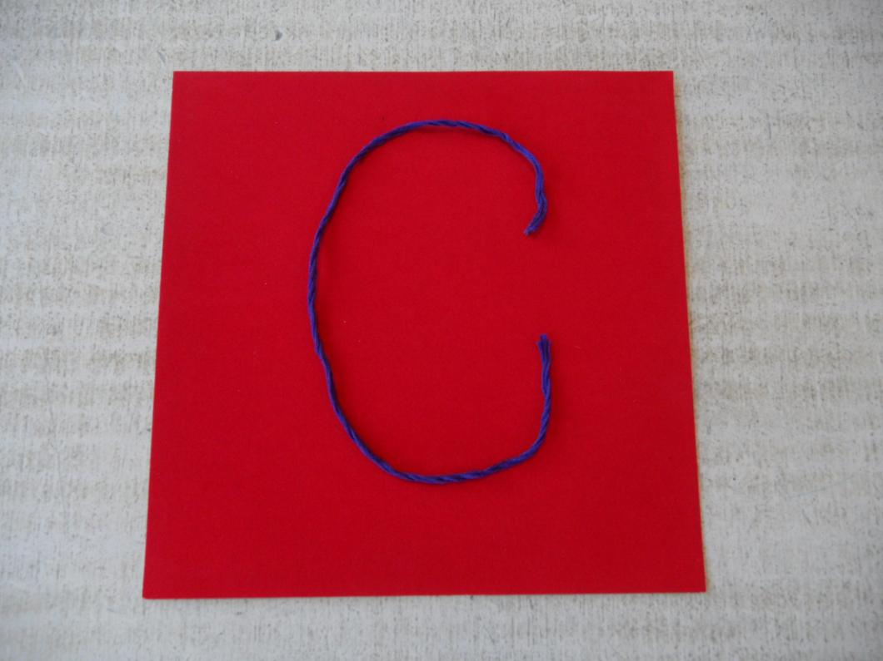
«БУКВА ИЗ ШНУРОЧКА»

Slide 39
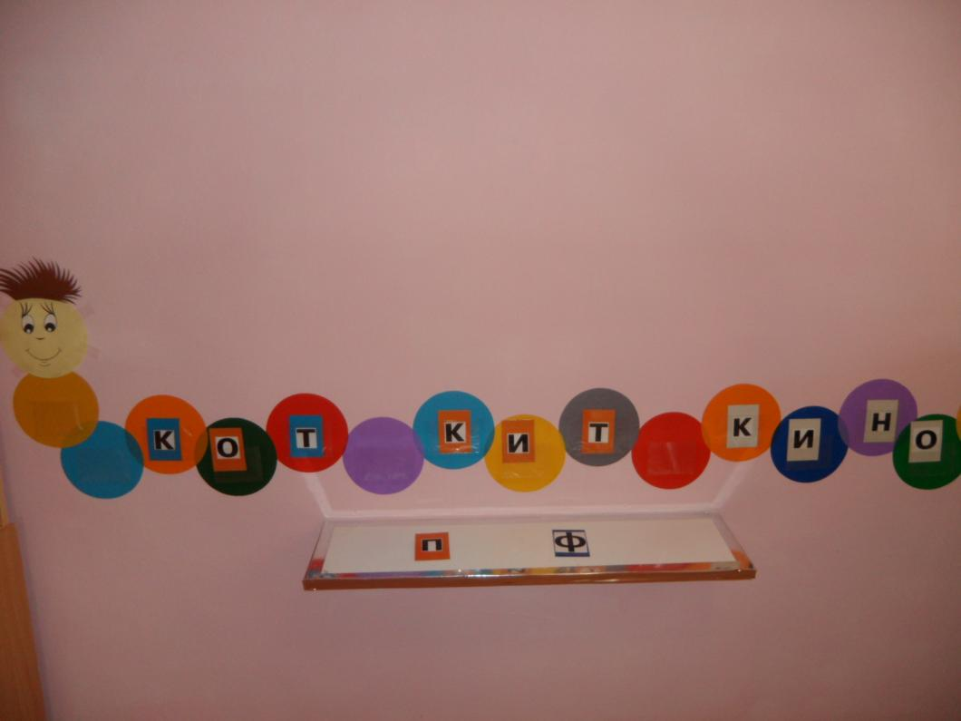
«Умная Гусеница»
Цель: учить называть буквы; учить составлять слоги и слова

Slide 40
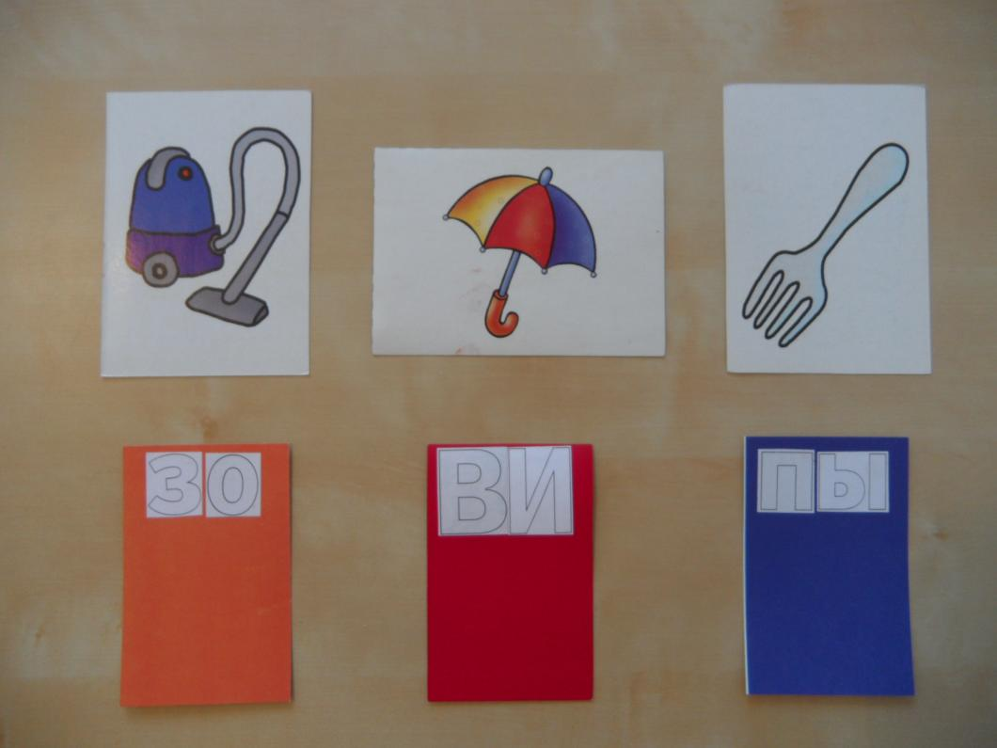
«Составь слово по первому слогу», «Собери слоги в слова»
ЦЕЛЬ: учить читать и находить недостающий слог

Slide 41
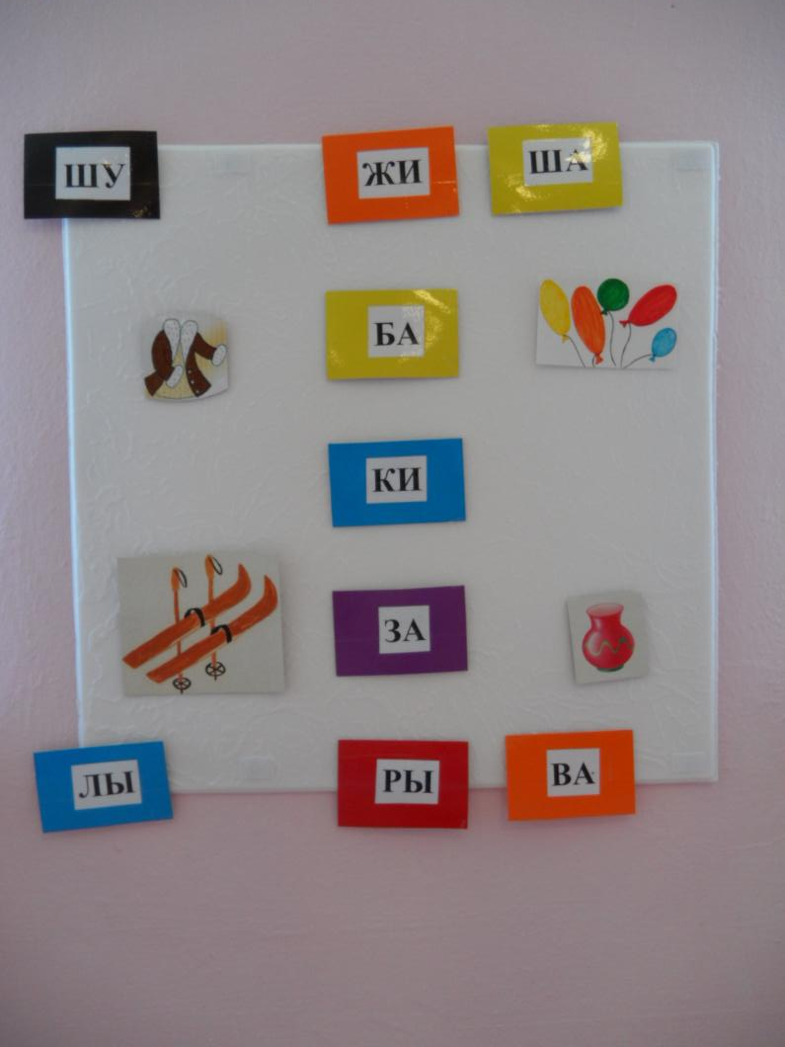

Slide 42
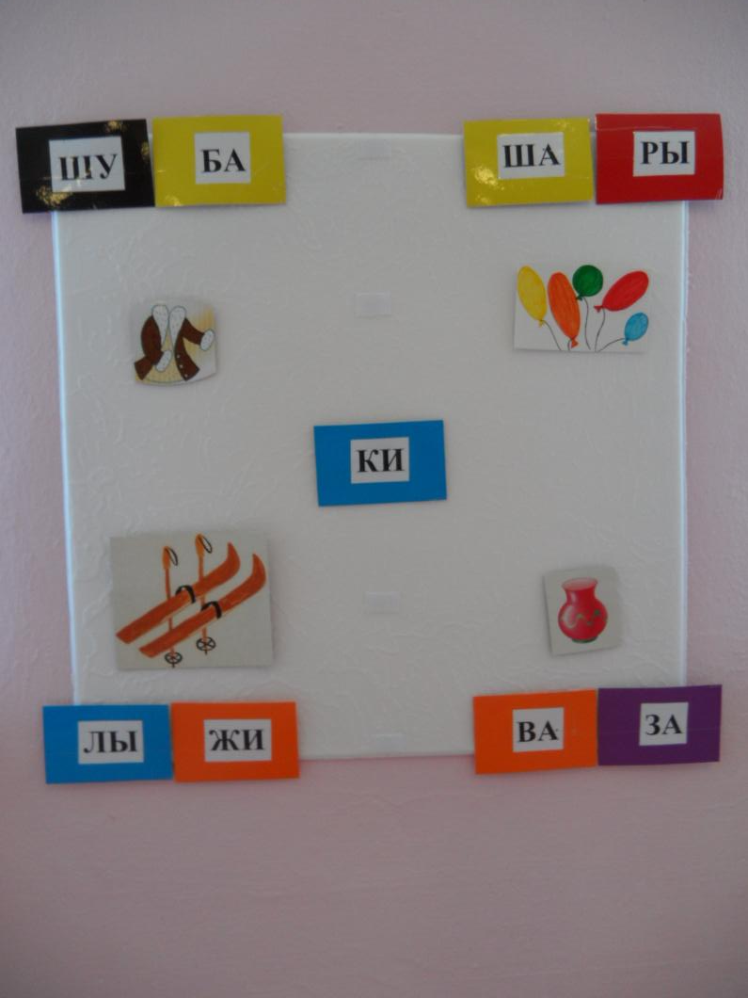

Slide 43
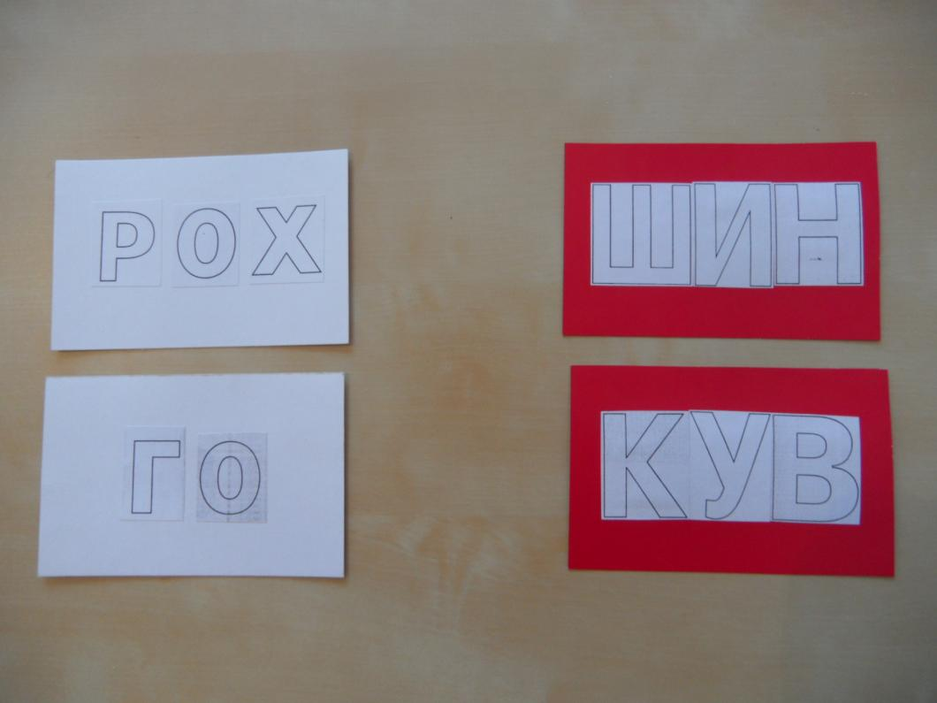
«Составь слово из слогов»

Slide 44
Спасибо за внимание!

